Slide 1
第16课 冷 战

Slide 2
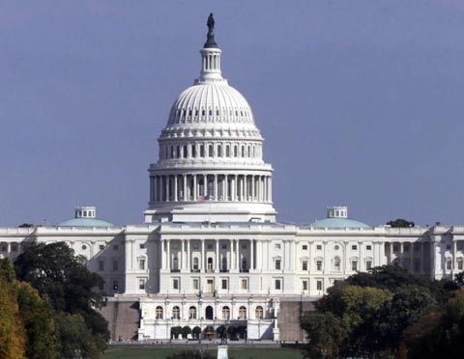
美国经济、军事实力居世界第一
垄断了原子弹,
拥有1200多万军队，
30艘航空母舰
1000多艘其他战舰
近500个军事基地
工业生产量占世界2/3
外贸出口额占世界1/3
黄金储备量占世界3/4
控制操纵联合国
美国白宫

Slide 3
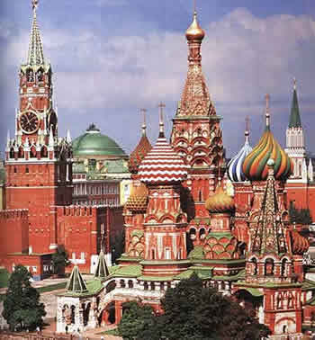
苏联空前强大
拥有世界上最强大的陆军， 整个军事实力仅次于美国；
驻军欧亚许多地区；
在反法西斯战争中作出的重大贡献和显示出的巨大能量，使它在全世界赢得了很高的威望。
苏联克里姆林宫
1949年苏联爆炸了第一颗原子弹，1953年苏联氢弹爆炸成功。

Slide 4
美苏为什么会从二战中的盟友关系转变成二战后的敌对关系？
1.美国实现霸权的需要。（国家利益）
2.社会制度的不同（意识形态不同）。
美国为什么要对苏联展开“冷战”而不是采取直接军事行动呢？
1.苏联的军事实力和国际影响空前强大。
2.二战后，人们渴望和平，厌恶战争。

Slide 5
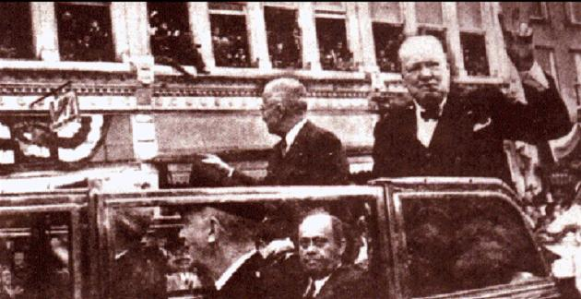
“铁幕演说”
冷战信号 ------
丘吉尔在杜鲁门陪同下前往富尔敦发表《和平砥柱》演说。

Slide 6
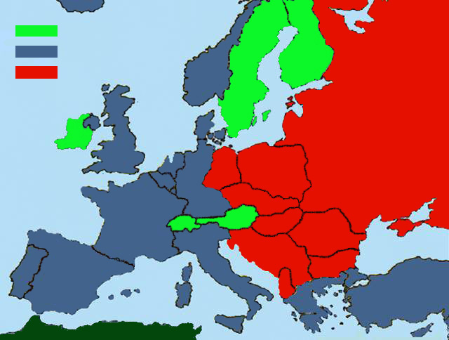
冰岛
芬 兰
中立国
瑞 典
资本主义阵营
挪 威
社会主义阵营
波
英 国
罗
丹麦
苏 联
的
爱尔兰
海
联邦德国
民德
波 兰
荷兰
比利时
捷克斯洛伐克
法 国
奥地利
瑞士
匈牙利
罗马尼亚
意 大 利
亚
南斯拉夫
葡萄牙
得
保加利亚
西班牙
里
亚
阿尔巴尼亚
海
土耳其
希腊

Slide 7
杜鲁门主义的出台
（1）时间：
（2）背景：
（3）内容：
1947年3月
杜鲁门在国会发表演说，声称希腊和土耳其受到共产主义威胁，要求国会拨款援助。
杜鲁门把世界分为“自由国家”和“极权政体”两个对立的营垒，宣称美国将领导和帮助所有选择“自由制度”、抵抗极权统治的力量。

Slide 8
思考：
杜鲁门所谓的“自由国家”和“极权政体”
分别指的是什么？
“自由国家”是美国以及西方发达国家
“极权政体”苏联

Slide 9
（4）杜鲁门主义的出台有什么影响？
标志着美、苏战时同盟关系正式破裂，冷战开始。
（5）你认为杜鲁门主义的实质是什么？
杜鲁门主义是美苏冷战宣言书，其实质是遏制共产主义，干涉别国内政，加紧控制其他国家，最终达到称霸世界的目的。

Slide 10
马歇尔计划的提出
（1）时间：
（2）目的：
（3）实质：
（4）评价：
1947年
马歇尔计划原名“欧洲复兴计划”，企图通过援助西欧恢复经济，稳定资本主义制度。
以援助西欧复兴经济为名，达到控制西欧、遏制苏联、称霸世界的目的。
马歇尔计划是杜鲁门主义的一次大规模运用，也是美国实施冷战政策的又一重要步骤。

Slide 11
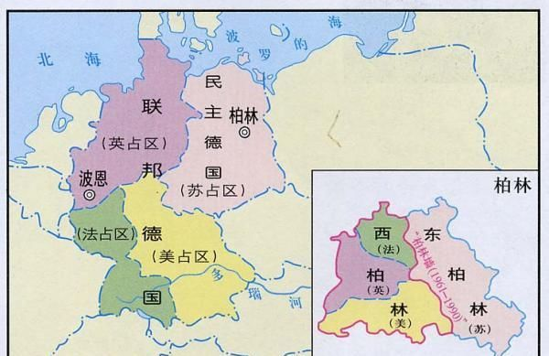
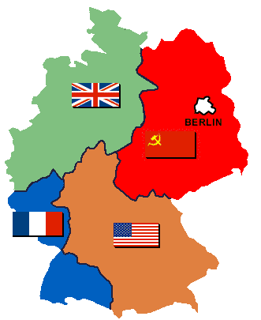
德国的分裂
1.纳粹德国法西斯政权垮台以后，德国领土及首都柏林被哪几个国家分区占领？
英国占领区
苏联占领区
苏、美、英、法
美国占领区
法国占领区

Slide 12
2.什么原因导致苏联与美、英、法在处理德国问题上的分歧越来越大？
杜鲁门主义出台
3.柏林危机
（1）危机出现：
1948年2月，美、英、法三国计划将占领区合并， 准
备发行货币，筹建政权，引起苏联的抗议。
1948年6月，苏联切断西占区与柏林之间的水陆交通，
停止向西柏林供应煤、电、食品等生活物资，美、英
立即对苏占区实行反封锁。“柏林危机”爆发。

Slide 13
（2）危机的解除
苏联没有封锁空中通道，美、英通过空
运向西柏林供应物资。美国也没有采取武力手段
解除苏联对水陆交通的 封锁。双方都留有余地。
11个月后（1949 年5月12日）美、苏通过秘密谈判
达成协议，双方同时解除封锁。

Slide 14
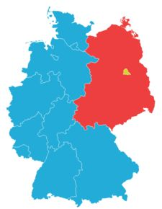
4.德国的分裂
（1）1949年9月，在美、英、法占领区成立了德意志联邦共和国，又称“联邦德国”或“西德”。
（2）1949年10月，在苏占区成立了德意志民主共和国，又称“民主德国”或“东德”。
东德
西
德

Slide 15
北约与华约对峙
1.北大西洋公约组织的成立：
（1）背景：
美国把欧洲看作全球战略的重点和遏制苏联扩
张的第一线，而尚未复苏的西欧各国也需要美
国的援助。
（2）时间地点：
1949年 华盛顿

Slide 16
（3）成员国及总部：
美、英、法等12个国家 比利时的布鲁塞尔
（4）北大西洋公约的内容：
任何一个成员国如果受到武装攻击，缔约国将
作出集体反应；
各缔约国决心维护共同的社会制度和文化传统。

Slide 17
2.华沙条约组织的成立：
（1）时间：
1955年
（2）成员国：
苏联同东欧7个社会主义国家
（3）华沙条约的内容：
任何一个成员国如果受到武装攻击，其他缔约国
将以一切方式进行援助。
（4）实际控制华约组织的国家：
苏联

Slide 18
3.这两大组织有什么共同之处？
华约组织成立后形成了怎样的世界格局？
都是大国控制的军事政治集团；
美苏冷战对峙的两极格局。
两极格局中的两极分别指美国和苏联，代表
资本主义和社会主义两种制度。

Slide 19
4.冷战局面形成后，美苏对抗的事例有哪些？
（1）20世纪60年代，发生了古巴导弹危机和美国
侵略越南的战争；
（2）20世纪70年代，苏联入侵阿富汗；
（3）20世纪80年代，美国制订“星球大战计划”。
双方的军备竞赛不断升级。

Slide 20
【互学探究】
结合本课内容，从政治、经济和军事方面归纳出美苏冷战的表现?
1、政治方面：杜鲁门主义的出台
2、经济方面：提出欧洲复兴计划（马歇尔计划）
3、军事方面：北约组织和华约组织先后建立

Slide 21
【要点回顾】
1.冷战是指二战后的40多年间，以美、苏为首的两大集团
之间既非战争又非和平的对峙与竞争状态。
2.1947年杜鲁门主义的出台，标志着美、苏战时同盟关
系正式破裂，冷战开始。
3.1947年马歇尔计划是杜鲁门主义的一次大规模运用，
也是美国实施冷战政策的又一重要步骤。
4.1949年9月，“联邦德国”（“西德”）成立。

Slide 22
5.1949年10月，“民主德国”（“东德”）。从此，欧洲
冷战对峙的局面基本形成。
6.1949年“北大西洋公约组织”成立，简称“北约”。
7.1955年，“华沙条约组织”成立，简称“华约”。两极
8.北约和华约两大军事政治集团的出现，标志着两极格局
的形成。

